Slide 1

módulo 2 – lógica proposicional
Universidade de Uberaba
Marcio Salmazo Ramos

Slide 2
LÓGICA PROPOSICIONAL
Se o computador toma decisões o tempo inteiro, é necessário uma matemática capaz de estudar decisões.
Essa matemática é a lógica:
Ela não estuda números, mas sim, afirmações.
O raciocínio estruturado por meio de proposições, conectivos lógicos e regras de inferência.

Slide 3
PROPOSIÇÕES
Proposição é uma frase declarativa que possui um valor lógico definido.
São classificada obrigatoriamente como verdadeira (V) ou falsa (F), mas nunca os dois ao mesmo tempo.
Exemplos:
“O Sol é uma estrela” (Verdadeira).
“2 + 2 = 5” (Falsa).
“O gato mia” (Verdadeira).
“O fogo é frio” (Falsa).
Sentenças interrogativas, exclamativas, imperativas ou sem definição NÃO podem ser consideradas proposições:
Que horas são?
Que susto!
Feche a porta
X+3 = 10

Slide 4
PROPOSIÇÕES
Uma proposição pode classificada em dois tipos:
Simples (ou Atômica): Contém apenas uma única ideia ou declaração, sem o uso de conectivos.
Ex: "O céu é azul".
Composta (ou Molecular): Formada pela união de duas ou mais proposições simples por meio de conectivos lógicos.
Ex: "O céu é azul e o dia está ensolarado".
Notes:
Citar também os princípios básicos:
Princípio da Não Contradição: Uma proposição não pode ser verdadeira e falsa ao mesmo tempo.
Princípio do Terceiro Excluído: Toda proposição ou é verdadeira ou é falsa, não havendo uma terceira opção.

Slide 5
CONECTIVOS LÓGICOS
Os conectivos lógicos servem para construir proposições mais complexas a partir da união de proposições simples.
Negação / NOT / ¬
Conjunção / E / AND / ∧
Disjunção inclusiva / OU / OR / ∨
Disjunção exclusiva / XOR / ∨ / ⊕
Implicação / →
Bicondicional / ↔
Esses conectivos apresentam um valor lógico pré-definido com base nos valores das proposições
Notes:
Disjunção exclusiva: Embora não faça parte dos conectivos fundamentais da lógica proposicional clássica, ele é muito utilizado em Computação.

Slide 6
CONECTIVOS LÓGICOS
Exemplo:
Proposição 1 (P) – “Hoje é sábado”
Proposição 2 (Q) – “Está chovendo.”
Combinação com o operador lógico ‘E’:
S = P ∧ Q
“Hoje é sábado E Está chovendo”
Combinação com o operador lógico ‘OU’:
S = P ∨ Q
“Hoje é sábado OU Está chovendo”
Essas proposições podem ter valor verdadeiro ou falso, com base nos valores das proposições que a compõe
Tabelas Verdade

Slide 7
TABELA VERDADE
Define o valor lógico da expressão para cada combinação possível dos valores de entrada
Tabela verdade da Negação:
P | ¬P
Verdadeiro | Falso
Falso | Verdadeiro

Slide 8
TABELA VERDADE
Tabela verdade da Conjunção (E):
P | Q | P∧Q
Falso | Falso | Falso
Falso | Verdadeiro | Falso
Verdadeiro | Falso | Falso
Verdadeiro | Verdadeiro | Verdadeiro

Slide 9
TABELA VERDADE
Tabela verdade da Disjunção Inclusiva (OU):
P | Q | P∨Q
Falso | Falso | Falso
Falso | Verdadeiro | Verdadeiro
Verdadeiro | Falso | Verdadeiro
Verdadeiro | Verdadeiro | Verdadeiro

Slide 10
TABELA VERDADE
Tabela verdade da Disjunção Exclusiva (XOR):
P | Q | P∨Q
Falso | Falso | Falso
Falso | Verdadeiro | Verdadeiro
Verdadeiro | Falso | Verdadeiro
Verdadeiro | Verdadeiro | Falso

Slide 11
TABELA VERDADE
Tabela verdade do Condicional (→):
Lê-se: Se P, então Q.
P | Q | P→Q
Falso | Falso | Verdadeiro
Falso | Verdadeiro | Verdadeiro
Verdadeiro | Falso | Falso
Verdadeiro | Verdadeiro | Verdadeiro
Notes:
A implicação não afirma que P acontece; ela apenas estabelece uma promessa:
"Sempre que P acontecer, Q também acontecerá.“
Essa promessa só é quebrada em um único caso: quando P ocorre e Q não ocorre.
Exemplo:
"Se um aluno entregar todas as atividades, então será aprovado.“
Essa regra é violada apenas se um aluno entregar todas as atividades e, mesmo assim, não for aprovado.
Se o aluno nem sequer entregou as atividades, a regra não foi contrariada; ela simplesmente não precisou ser aplicada.

Slide 12
TABELA VERDADE
Tabela verdade do Bicondicional (↔):
Lê-se: P se, e somente se Q.
P | Q | P↔Q
Falso | Falso | Verdadeiro
Falso | Verdadeiro | Falso
Verdadeiro | Falso | Falso
Verdadeiro | Verdadeiro | Verdadeiro
Notes:
É uma condição de equivalência.
As duas proposições devem possuir o mesmo valor lógico.
Exemplo:
P= um numero é par
Q = um numero é divisível por 2
Um número é par se, e somente se, é divisível por 2.

Slide 13
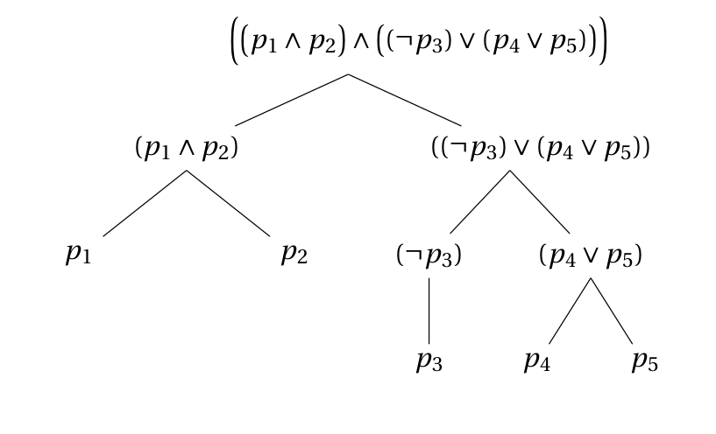
PRECEDÊNCIA DOS CONECTIVOS
A ordem de precedência dos operadores define quem é resolvido primeiro
Parênteses (Se houver)
Negação
Conjunção
Disjunção (OR / XOR)
Condicional
Bicondicional
Exemplo de expressão lógica composta
pela associação de diferentes proposições

